Slide 1
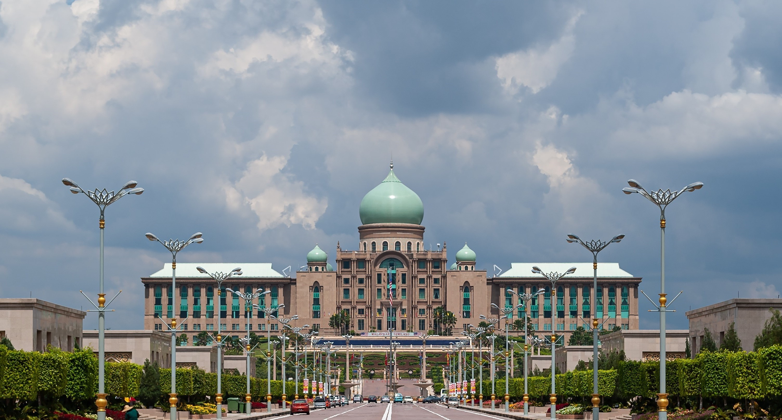












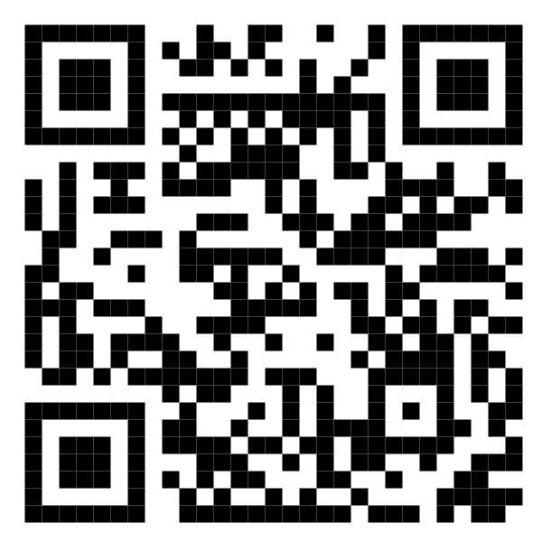






Malaysia Blood Donation Daily Updates (2024)
Data as of max_date
Cumulative count of blood donation from 2024-01-01 to last_date
KUALA LUMPUR
SELANGOR
kuala lumpur
selangor
+daily_kl
MALAYSIA
+daily_slgr
KEDAH
malaysia
N. SEMBILAN
kedah
+daily_mly
n. sembilan
+daily_kdh
+daily_ns
PERAK
KELANTAN
perak
kelantan
+daily_prk
+daily_ktn
JOHOR
TERENGGANU
johor
terengganu
+daily_jhr
+daily_trgn
SARAWAK
Scan QR code below for more updates or click here
PAHANG
sarawak
pahang
+daily_srwk
+daily_phg
PULAU PINANG
PERLIS
pulau pinang
perlis
+daily_png
+daily_pls
SABAH
PUTRAJAYA
sabah
putrajaya
+daily_sbh
+daily_pjy
MELAKA
LABUAN
melaka
labuan
+daily_mlk
+daily_lbn

